Slide 1
HTML

Slide 2
Predavač
Emir Veledar
emir_veledar@outlook.com

Slide 3
Plan i program
HTML
CSS
CSS flexbox i grid sistem
Kreiranje vlastite stranice te je staviti na GitHub kao reference
Responsive design
Bootstrap
Rad sa template-ima
SEO optimizacija
Vježba za ispit

Slide 4
Šta je HTML?​
HTML (HyperText Markup Language) - jezik koji se koristi za kreiranje, opis i prikaz web stranica. ​
Osnovna gradivna struktura web stranica.​
HTML nije programski jezik​
HTML je deklarativni (opisni) jezik i on je zapravo skup markup tagova(oznaka).​

Slide 5




Preglednici/Browser​
Programi koji omogućavaju korisnicima pregled HTML sadržaja.​
Preglednici se nalaze na svim uređajima koji imaju pristup internetu.​
Neki od najpoznatijih preglednika su: Google Chrome, Interner Explorer, Mozzila Firefox i dr.​

Slide 6
World Wide Web​
World Wide Web (WWW ili W3) je najkorištenija usluga Interneta ​
World Wide Web omogućava pristup hipertekstualnim dokumentima na internetu.​
Hipertekstualni dokumenti su dokumenti koji sadržavaju slike, tekst ili multimedijalne sadržaje a povezani su hiperlinkovima.​
Za preuzimanje i pristup sadržajima hiperlinkova koriste se preglednici.​
Izumitelj World Wide Web-a je Tim Berners Lee i on je ujedno i čelnik World Wide Web Consortium-a.​
World Wide Web Consortiuam je organizacija koja se bavi standardizacijom tehnologija korištenih na Internetu.​

Slide 7
HTML Tagovi​
HTML tagovi su osnovni gradivni elementi svake stranice i pomoću njih su pisane HTML stranice i HTML dokumenti.​
Svaki tag opisuje poseban element sadržaja dokumenta odnosno opisuje kako će se nešto prikazivati u web browser-u.​
Osnovni HTML tagovi su:​
<html> </html>​
<head> </head>​
<body> </body>​
https://www.w3schools.com/tags/default.asp

Slide 8
Struktura HTML-a
Deklaracija <!DOCTYPE html> označava da je tip dokumenta na kojem radimo HTML 5.​
Tri su osnovna elementa strukture HTML dokumenta i to su:​
html​
head​
body​

Slide 9
Struktura HTML-a
Globalna struktura HTML dokumenta​
<!DOCTYPE html>​
<html>​
<head>​
<title> Naslov </title>​
</head>​
<body>​
<h1> Najviši nivo </h1>​
<p> Paragraf </p>​
</body>​
</html>​
Svaki tag koji otvorimo moramo i zatvoriti​
Poslije znaka “<“ dodajemo znak “/”.​

Slide 10
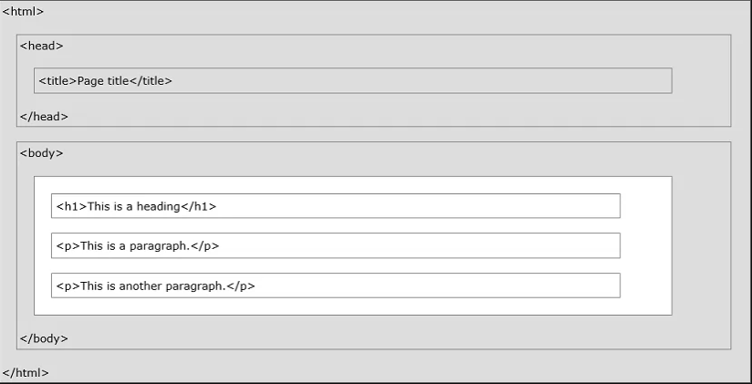
Struktura HTML-a

Slide 11
Editori​
Postoji veliki broj editora za HTML i dijele se na: ​
tekstualne i ​
WYSIWYG (What You See Is What You Get)​
Mnogi old school web developeri koriste tekstualne editore ​
Većina početnika koristi vizaulne editore ​
Neki developeri koriste editore koji omogućavaju oboje. ​

Slide 12
Doctype deklaracije​
Doctype deklaracija je jako važan dio HTML dokumenta i bez nje preglednik ne bi mogao ispravo obraditi stranicu​
Postoji više različitih verzija HTML dokumenata na webu​
Web preglednici prikazuju web stranicu potpuno ispravno samo ukoliko tačno znaju koja HTML verzija je korištena​

Slide 13
Doctype deklaracije​
Kao što smo već spomenuli doctype declaracija za HTML 5 je <!DOCTYPE html>. Međutim kod prehodnih verzija HTML-a doctype deklaracije su nešto komplikovanije.​
Kod HTML 4.01 Strict deklaracija je:​
<!DOCTYPE HTML PUBLIC "-//W3C//DTD HTML 4.01//EN"​
"http://www.w3.org/TR/html4/strict.dtd">​
U XTML 1.0 Transitional deklaracija je:​
<!DOCTYPE html PUBLIC "-//W3C//DTD XHTML 1.0 Transitional//EN"​
"http://www.w3.org/TR/xhtml1/DTD/xhtml1-transitional.dtd">​

Slide 14
Osnovni elementi​
Osnovni element koji obuhvata cijeli html dokument je <html> tag.​
Prvi element u <html> tag-u je <head> tag, koji obuhvata osnovne informacije o dokumentu , u njemu se nalazi <title> tag u kojem se nalazi naslov koji će se vidjeti u tabu pokrenutog browser-a.​
Ispod <head> tag-a nalazi se <body> tag u kojem se nalazi sav sadržaj koji je vidljiv u browseru.​

Slide 15
Semantika u HTML-u​
Prilikom pisanja HTML koda moramo voditi računa o semantici. ​
Semantika u kontekstu HTML-a predstavlja pravilnu upotrebu pravih elemenata u pravu svrhu. ​
Npr. heading elemente koristimo za ispisivanje naslova jer im je to primarna svrha.​
Headinzi doprinose boljem pretraživanju i indeksiranju web stranica - SEO (search engine optimization).​

Slide 16
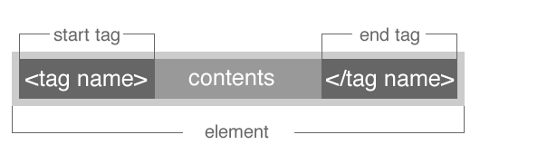
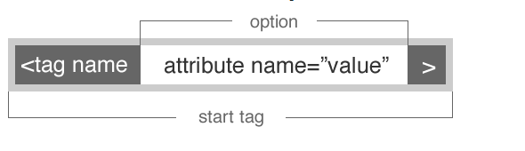
Sintaksa tagova
Container tag -> <p></p>
Self-Closing Tags <br/>
Atributi
Izuzev DOCTYPE taga, kod pisanja ostalih tagova nije bitno da li ih pišemo velikim ili malim slovima jer HTML 5 nije case sensitive.

Slide 17
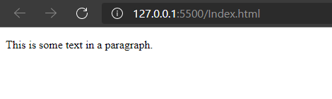
<p></p>
Koristi se za ispis texta
Container tag
Browsers automatski doda razmak između 2 p taga
<p>This is some text in a paragraph.</p>

Slide 18
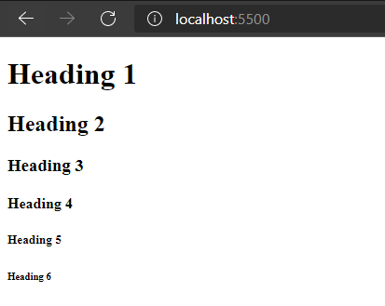
<h1></h1> -> <h6></h6>
Naslov

Slide 19
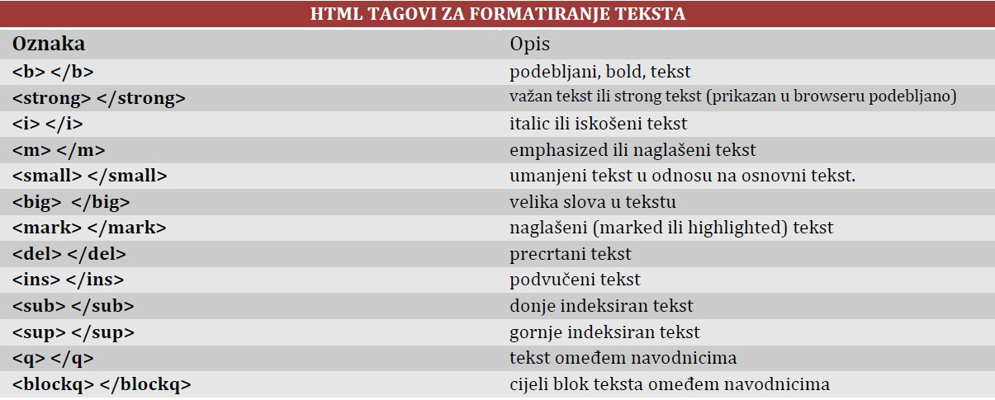
Tagovi za formatiranje text-a
Formatiranje teksta se najčešće vrši pomoću CSS stilova uz pomoć style atributa.
U html-u postoje elementi koji ovo rade i koji su se koristili u ranijim verzijama html-a.

Slide 20
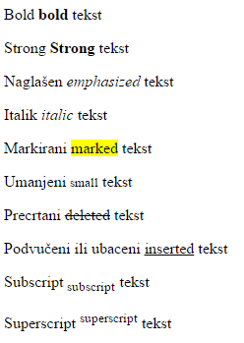
Tagovi za formatiranje text-a
<p> Bold <b>bold</b> tekst </p>
<p> Strong <strong>Strong</strong> tekst </p>
<p> Naglašen <em>emphasized</em> tekst </p>
<p> Italik <i>italic</i> tekst </p>
<p> Markirani <mark>marked</mark> tekst </p>
<p> Umanjeni <small>small</small> tekst </p>
<p> Precrtani <del>deleted</del> tekst </p>
<p> Podvučeni ili ubaceni <ins>inserted</ins> tekst </p>
<p> Subscript <sub>subscript</sub> tekst </p>
<p> Superscript <sup>superscript</sup> tekst </p>

Slide 21
Break i horizntal rule elementi
Ukoliko želimo da započnemo novi red u tekstu dokumenta koristimo break elemenat čiji je tag <br/>.
Ovaj element spada u grupu tagova koji ne posjeduju završni tag.
Ukoliko želimo da vizualno odvojimo sadržaj HTML horizontalnom linijom koristimo horizonal rule <hr/>.

Slide 22
Link
Hiperlink (skraćeno link) je poveznica, odnosno riječ, skupina riječi ili slika na koju možemo kliknuti kako bi nas povezala sa novim dokumentom ili web stranicom.
Kada se pokazivač miša nalazi na linku on mijenja svoj izgled u ruku.
Linkovi se prave pomoću <a> </a> taga, što je skraćenica od anchor (sidro).

Slide 23
Link
<a> </a> tag.
Unutar početnog taga navode se atributi.
Atrubuti (svojstva) su elementi u okviru tagova koji bliže određuju osobine tagova.
Oni nose informacije o elementu i dati su u obliku:
ime atributa = “njegova vrijednost omeđena navodnicima”
U slučaju linka koristi se href atribut čija vrijednost odrđuje odredište na koje link vodi.

Slide 24
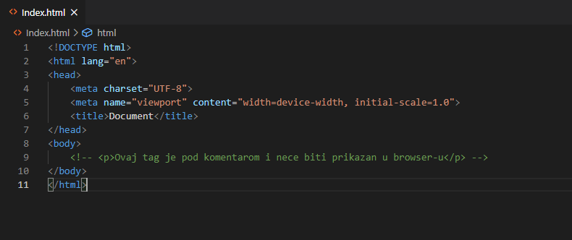
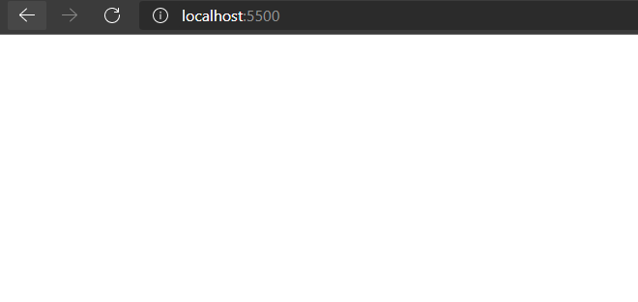
Komentari​
Komentare možemo unositi bilo gdje unutar HTML dokumenta ​
Komentari služe za dodatno pojašnjenje code-a​
Možemo privremeno isključiti dio code-a za potrebe debug-iranja​
<!-- -->​
<!-- Ovo je komentar -->​

Slide 25
Specifični formati
Elementi <code>, <samp> i <kbd> prikazuju neproporcionalna slova.
Element <kbd> prikazuje podebljana slova,
Element <samp> prikazuje nakošena slova.
Element <var> prikazuje nakošena slova
Element <pre>, čuva razmake i prelazak u novi red.

Slide 26
Slika
Za ubacivanje slike u HTML dokument koristi se <img> tag.
Atributi <img> taga:
src (source atribut) određuje putanju do fizičkog fajla iz kojeg postavljamo sliku.
Atribut alt (alternative) - tekst koji će biti vidljiv u browseru ukoliko je učitavanje slike iz fizičkog dijela bilo neuspješno.
Atributi width i length predstavljaju veličinu prikazane slike u pikselima.
Element img nema svoj završni tag.

Slide 27
Iframe
Iframe je html element koji sadrži drugu html stranicu
Atribut src je adresa web stranice koja se prikazuje u frame-u
Atributi
width i
height,
Mogu biti i u procentima.

Slide 28
LISTE

Slide 29
Liste
Liste organizuju popis stavki u sadržaju.
Tri vrste lista:
uređena lista: <ol> ... </ol>
neuređena lista: <ul> ... </ul>
definicijska lista: <dl> ... </dl>
Unutar liste su elementi/items.
<li> (engl. list item).
Item-i mogu sadržavati druge HTML elemente.

Slide 30
Uređene liste
Elementi uređene liste su:
uređena lista (Ordered list) : <ol> ... </ol>
stavka liste (List item): <li> ... </li>

Slide 31
Neuređene liste
Elementi neuređene liste su:
neuređena lista (Unordered list) : <ul> ... </ul>
stavka liste (List item): <li> ... </li>
Često se koriste u kombinaciji sa script jezicima za menije, albume slika i sl.

Slide 32
Definicijske liste
Definicijske liste za kreiranje koriste dva elementa:
<dt> - pojam koji se kreira i
<dd> - definicija pojma kojeg smo kreirali.
Elementi definicijske liste:
definicijska lista (Definition list) : <dl> ... </dl>
nazivi definicije: <dt> ... </dt>
Definicija/navođenje definicije: <dd> ... </dd>
Moguće je kaskadno ugnjezditi liste.

Slide 33
TABELE

Slide 34
TABELE
Kreiraju se <table> tagom.
Redove definišemo <tr>,
Ćelije definišemo <td> tagom.
Ćelije mogu sadržavati bilo koji tipa podatka
tekst,
sliku,
link,
formu,
druge tabele i sl.
Najčešće korišteni atributi su: border,width, align.

Slide 35

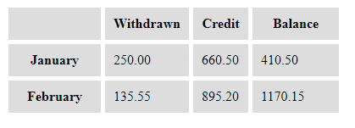
TABELE

Slide 36
FORME

Slide 37
Forme
Pojavljuju se 1992. godine kao dio specifikacije HTML 2.0
Postepeno se nadograđuju novim mogućnostima
Koriste se za slanje i primanje podataka sa servera, kao i za prikaz istih
Dozvoljavaju korisnicima pretragu informacija, popunjavanja online prijava, online plaćanje itd.

Slide 38
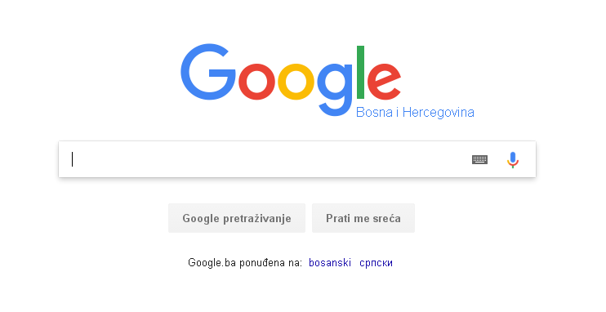
Najpoznatija forma

Slide 39
Elementi
Najčešći elementi HTML forme su ulazni elementi:
texboxovi za unos teksta,
texboxovi za unos lozinki,
polja potvrde i kružići sa opcijama,
padajući popisi,
dugme za submitiranje,
ostala dugmad (cancel, back) itd.

Slide 40
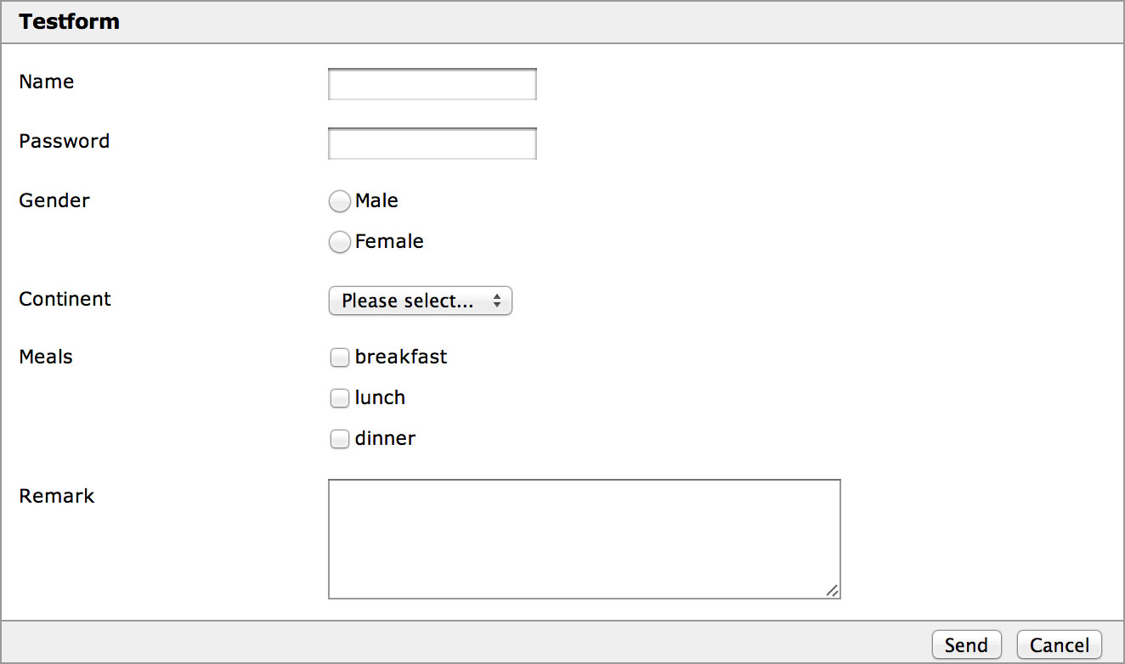
Elementi

Slide 41
Funkcionalnost
Forme predstavalju neku vrstu obrasca za prikupljanje podataka
Prikupljeni podaci se prosljeđuju skripti na serveru koja obavlja određenu funkciju
Na jednoj stranici može biti više formi

Slide 42
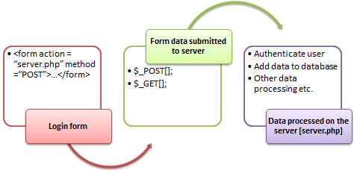
Forma – Server

Slide 43
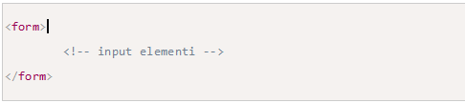
Form tag
Predstavlja osnovu web formi
HTML element koji sadrži razne atribute i podelemente
Sve što se prosljeđuje serveru, stavlja se u sadržaj ovog taga

Slide 44
Obavezni i neobavezni atributi
Obavezni atributi svake forme su:
Action
Method
Neobavezni atributi su:
Enctype
Target
ID
Name

Slide 45
Atribut Method
Definiše na koji način će podaci biti proslijeđeni.
Moguća su dva načina:
GET method – Podaci iz forme se šalju server kroz URL
Podaci se vide
Limitirana veličina podataka zahtjeva (2048 karaktera)
Omogućava bookmark sa sumbitiranim podacima
POST method – Pakuje podatke iz forme unutar HTTP zahtjeva
Podaci se ne vide
Nema limita količine podataka
Sigurnije za slanje povjerljivih podataka

Slide 46
Atributi Name i ID
Atribut ID – koristi se za jedinstveno određivanja HTML elementa na stranici ili za stilizaciju u CSS-u. ID mora biti jedinstven.
Atribut Name – određuje ime forme i proslijeđuje se serveru.
Preporučljivo je postavljat oba atributa sa istim vrijednostima

Slide 47
Atributi Enctype i Target
Atribut Enctype – određuje na koji način će podaci biti enkodirani prilikom slanja na server. Koristi se sa POST metodom
Atribut Target – određuje na koji način će se pokrenuti stranica iz Action atributa (npr. _self ili _blank)

Slide 48
Kontrole HTML forme
Zadužene za prikupljanje i proslijeđivanje podataka.
Postoji više tipova:
Tekstualni tip
Radio / Check buttons
Submit buttons itd.

Slide 49
Input (text)
Da bi unijeli obični textbox, unijet ćemo input tag sa type=“text” atributom.
Atribut name u elementu <input> omogućava skripti da klasifikuje podatak.
Atribut maxlength je također moguće dodati i njime određujemo maksimalan broj karaktera.
Također ukoliko želimo da neko polje ima početnu vrijednost, koju korisnik obriše pa unese vlastitu, koristimo atribut value.

Slide 50


Label tag
Da bi korisnik znao šta treba da unese u dato polje koristimo <label> tag koji sadrži u sebi atribut for koji mu omogućava da se poveže sa određenim <input> tagom.

Slide 51
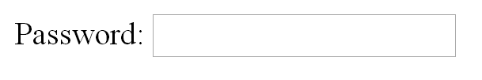
Input (password)
Za razliku od unosa teksta, ukoliko želimo da omogućimo korisniku da unese password koristimo <input> tag ali sa type-om password pa bi to izgledalo ovako:

Slide 52
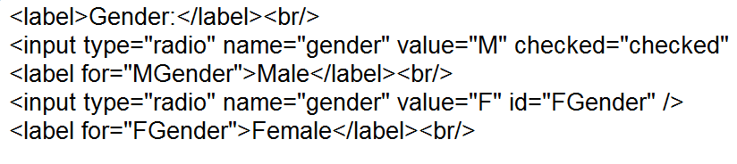
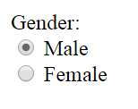
Radio dugmad (radio button)
Ne unosi se vrijednost nego se bira samo jedna od ponuđenih opcija.
Svaki izbor zahtijeva poseban <input> tag.
Da bi browser znao da je vise tagova grupisano zajedno, moraju imati isto ime u name atributu (ID mora biti razlicicit)

Slide 53
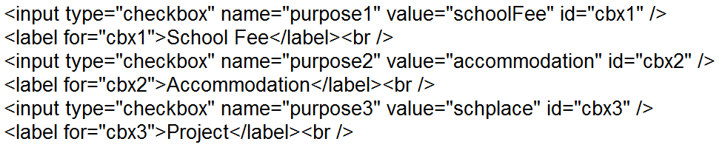
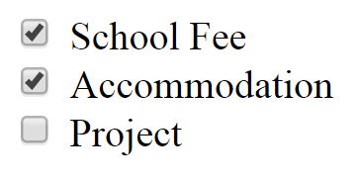
Checkbox
Razlika između ove kontrole i radio button kontrole je u tome što korisnik može označiti više polja

Slide 54
Submit dugme
Služi za proslijeđivanje podataka iz forme serveru na daljnu obradu.
ID i name nisu obavezni, a value definiše ono što će pisati na dugmetu.
Također umjesto teksta može se nalaziti i slika na dugmetu.

Slide 55

Submit dugme
Submitanje sa tekstom na dugmetu:
Submitanje sa slikom na dugmetu:

Slide 56
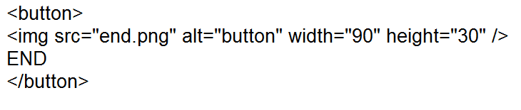
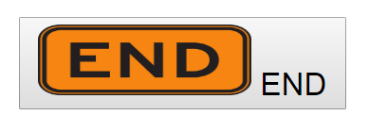
Button (dugme)
Novija kontrola koja može obuhvatiti više elemeneta npr. i sliku i tekst.

Slide 57
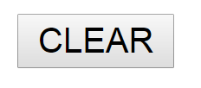
Reset
Nije obavezno ali se jako često koristi.
Koristi se za brisanje svega što je uneseno u sva polja.

Slide 58
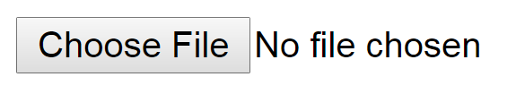
Upload fajla
Za uploadovanje raznih fajlova (dokumenata, slika, video klipova itd.) koristi se atribut type=„file“.
Forma mora biti podešena na POST method
Enctype mora biti enctype="multipart/form-data"

Slide 59
Sakriveno (Hidden)
Nije vidljivo od strane korisnika (u direktnom pristupu browseru, u source kodu je vidljivo)
Najčešće se koristi da privremeno sačuva neke podatke

Slide 60
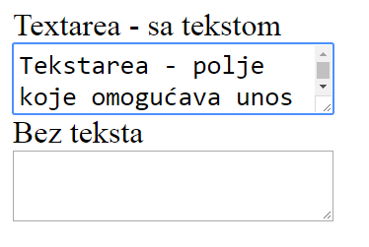
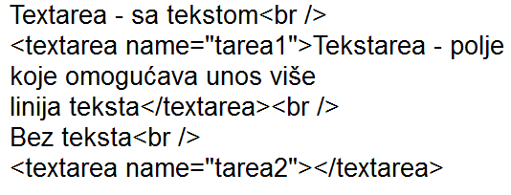
Textarea
Kreira veće polje za tekst i podržava više redova
Nije samozatvarajući tag (zahtijeva početak i kraj), između se unosi tekst koji će biti prikazan u browseru

Slide 61

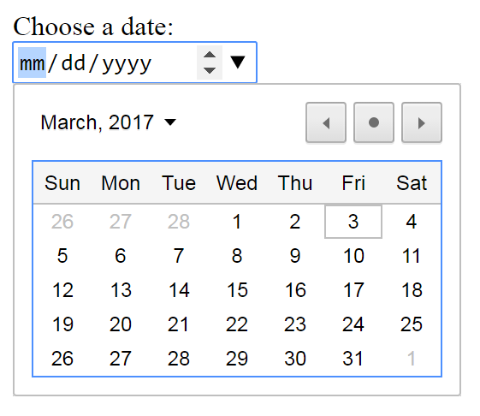
Datumska polja
Sadržava podatke o datumu, vremenu, mjesecu itd.

Slide 62
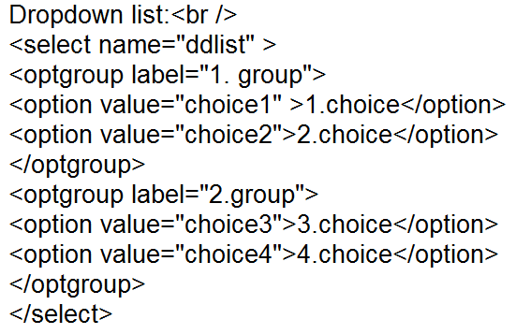
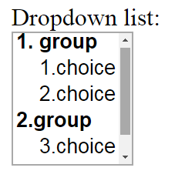
Padajući izbornik
Omogućava korisniku da odabere jednu od vrijednosti iz padajućeg menija
Bazira se na select tagu koji sadrži name i ID atribute

